Slide 1

Audit .NET
Tracing, Monitoring, and Performance Insight

Slide 2
Audit.NET adalah library open-source untuk .NET yang digunakan untuk mencatat (logging) aktivitas aplikasi secara otomatis.

Slide 3
Fungsi Utama Audit.NET
:
📝 Audit Data
🔍 Audit Akses & Aktivitas
🧪 Tracing & Debugging
⚡ Performance Monitoring

Slide 4
Audit.NET membantu kita menjawab pertanyaan seperti:
Siapa yang melakukan aksi?
Kapan aksi dilakukan?
Apa yang berubah?
Data sebelum & sesudahnya apa?
Terjadi di controller / service / database mana?

Slide 5
Audit.NET Bekerja di Banyak Level
Controller
Service Layer
Entity Framework (EF Core)
Custom Code (manual scope)

Slide 6
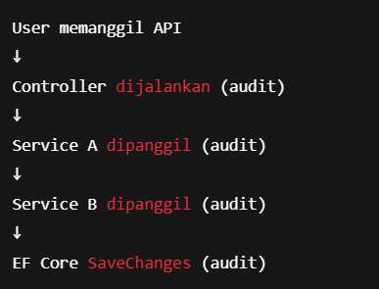

Slide 7
Catatan Penting tentang Konfigurasi Audit.NET
Audit.NET hanya memiliki satu konfigurasi aktif
Pemanggilan di Program.cs:
Boleh ditulis berkali-kali
Tapi yang dipakai hanya satu (yang terakhir / override)

Slide 8
Implikasinya
❌ Tidak bisa:
  UseSqlServer(...)
  UseCustomProvider(...)
  UseFileLog(...)
  secara paralel
✅ Bisa:
  Satu CustomDataProvider
  Di dalam provider itu, log bisa:
    Disimpan ke banyak table
    Dikirim ke banyak tujuan
    Dipisah berdasarkan kondisi

